Slide 1
第二单元 分数混合运算
分数混合运算（三）
WWW.PPT818.COM

Slide 2
课前准备
学习重点：利用方程解决与分数运算有关的实际问题。
教学分析
学习难点：如何根据题意，找出等量关系。
学习方法：审清题意，运用画图的方法帮助找出等量关系，根据等量关系列出方程，解决问题。
学具准备：直尺、答题纸，调查自己家近两个月的用水情况。

Slide 3
教学内容
点我喔
01
情景引入
03
巩固扩展
02
互动新授
04
课堂小结

Slide 4
情景引入
水
水是工业的命脉，是生命的源泉，设立世界水日，目的就是让人们保护水资源，节约用水。

Slide 5
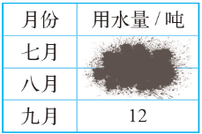
互动新授
一.创设情境，初步感知
八月份用水多少吨？说说你是如何思考的。
你能找到等量关系吗？画一画，想一想。

Slide 6
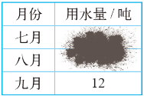
互动新授
二.画图理解，深入探究
八月
?吨
比八月节约
九月
12吨

Slide 7
互动新授
三.分清关系，尝试解答
八月
?吨
九月用水量是八月的（ 1－ ）
比八月节约
九月
解:设八月份用水x吨。
1
12吨
(1－ ) x =12
7
6
x =12
7
x =14
答：八月份用水14吨。

Slide 8
巩固扩展
淘气家八月用水14吨，
八月
比九月多用了 ，
九月用水多少吨？
比九月多用
八月
14吨
九月
？吨

Slide 9
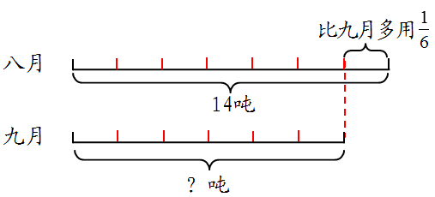
巩固扩展
解：设九月用水 吨。
答：九月用水12吨。

Slide 10
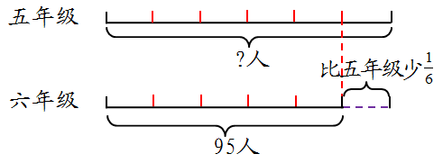
巩固扩展
1.光明小学六年级有95人，比五年级的人数少 ，
五年级有多少人？
⑴找到题中的等量关系，画一画，说一说。
解：设五年级有 人。
⑵列出方程进行解答。
答：五年级有114人。

Slide 11
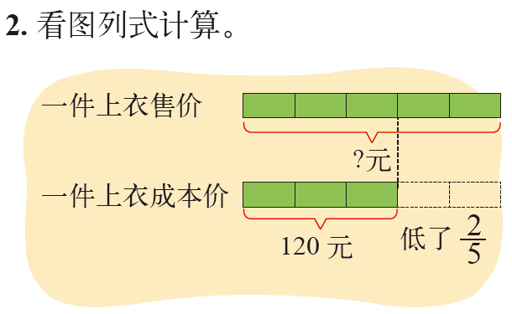
巩固扩展
2.看图列式计算。
解：设一件上衣售价 元。
答：一件上衣售价200元。

Slide 12
巩固扩展
3.解方程。
1
解：
x =140
解：
x =
2
解：
x =110

Slide 13
巩固扩展
3.解方程。
3
解：
x =36
解：
x =
4
21
解：
x =
4

Slide 14
巩固扩展
4.东湖小区今年拥有电脑的家庭有120户，比去年
增加了 ，东湖小区去年拥有电脑的家庭有多
少户？
下面哪幅图正确表达了题目的意思？

Slide 15
巩固扩展
5.猎豹是陆地上跑的最快的动物，每秒大约跑31米，比小汽车的速度快 。小汽车每秒约行驶多少米？
解:设小汽车每秒行驶x m。
11
x
x
+ =31
20
x=20
答：小汽车每秒约行驶20米。

Slide 16
巩固扩展

Slide 17
巩固扩展

Slide 18
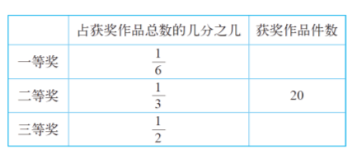
巩固扩展
7.学校举行手工制作作品大奖赛，共收到手工作品240件。
⑴把下表填写完整。
10
30
⑵获奖作品占收到的作品总数的几分之几？

Slide 19
巩固扩展
8.有一项工程要铺设一条电缆线，第一周铺设了全
长的 ，第二周铺设了全长的 ，还剩220km
没有铺，这条电缆线全长有多少千米？
解：设这条电缆线全长有x千米。
答：这条电缆线全长有400千米。

Slide 20
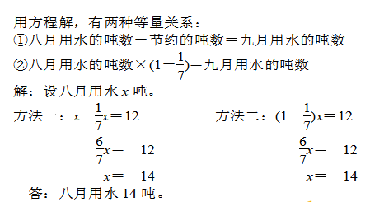
课堂小结

Slide 21
谢谢观看

